Slide 1
第10课 找出口算速算王
——控制结构综合应用
界首市师范附属小学 薄小宁

Slide 2


Slide 3


情境介绍
本次口算测试比赛已经结束，30位同学都只知道自己的分数，怎么才能从这30个分数中快速找出最高分，授予这位得分最高的同学“速算王”称号呢？
快来发挥你的聪明才智，想一想如何让计算机对30个数进行比较，找出最高分呢？

Slide 4
01
一、准备间
两个数比较找出最大值
多个数比较找出最大值
02
设计查找最大值的方案
03

Slide 5

1.两个数比较找出最大值
想一想
根据表格的提示和老师模拟的比较过程，思考两个数比较大小的思路，并把表格内容补充完整。
两个数比较大小的思路
如果 数字1 大于数字2 ， 那么最大数为：（ ） 否则，最大数为（ ）
在这个比较过程中，把最大值假设为：（ ）

Slide 6
2.多个数比较找最大值
填写完成后，小组讨论交流，四个数比较大小找出最大值的过程
想一想
请根据两个数比较大小的思路，想一想三个数比较大小的过程是怎样的？请仔细思考并补充下面的表格。
三个数比较大小的思路
1.假设 先将第1个数作为当前的最大数。
2.如果第2个数大于当前最大数，那么就让第（ ）个数，作为当前最大数。
3.如果第3个数大于当前最大数，那么就让第（ ）个数，作为当前最大数。
综上所述：3个数比较，找最大值，如果把第1个数确定为最大值，那么，一共需要比较（ ）次，在每次比较的过程中不断变化的是（ ）。

Slide 7
2.多个数比较找最大值
趁热打铁，小组探讨N个数比较大小，找出最大值的过程
想一想
N个数比较大小的思路
1.假设 先将第1个数作为当前的最大数。
2.如果第2个数大于当前最大数，那么就让第（ ）个数，作为当前最大数。
3.如果第3个数大于当前最大数，那么就让第（ ）个数，作为当前最大数。
……
N．如果将第（ ）个数大于当前的最大数，那么就让第（ ）个数，作为当前的最大数。
综上所述：N个数比较，找最大值，如果把第1个数确定为最大值，那么，一共需要比较（ ）次，在每次比较的过程中不断变化的是（ ）。

Slide 8
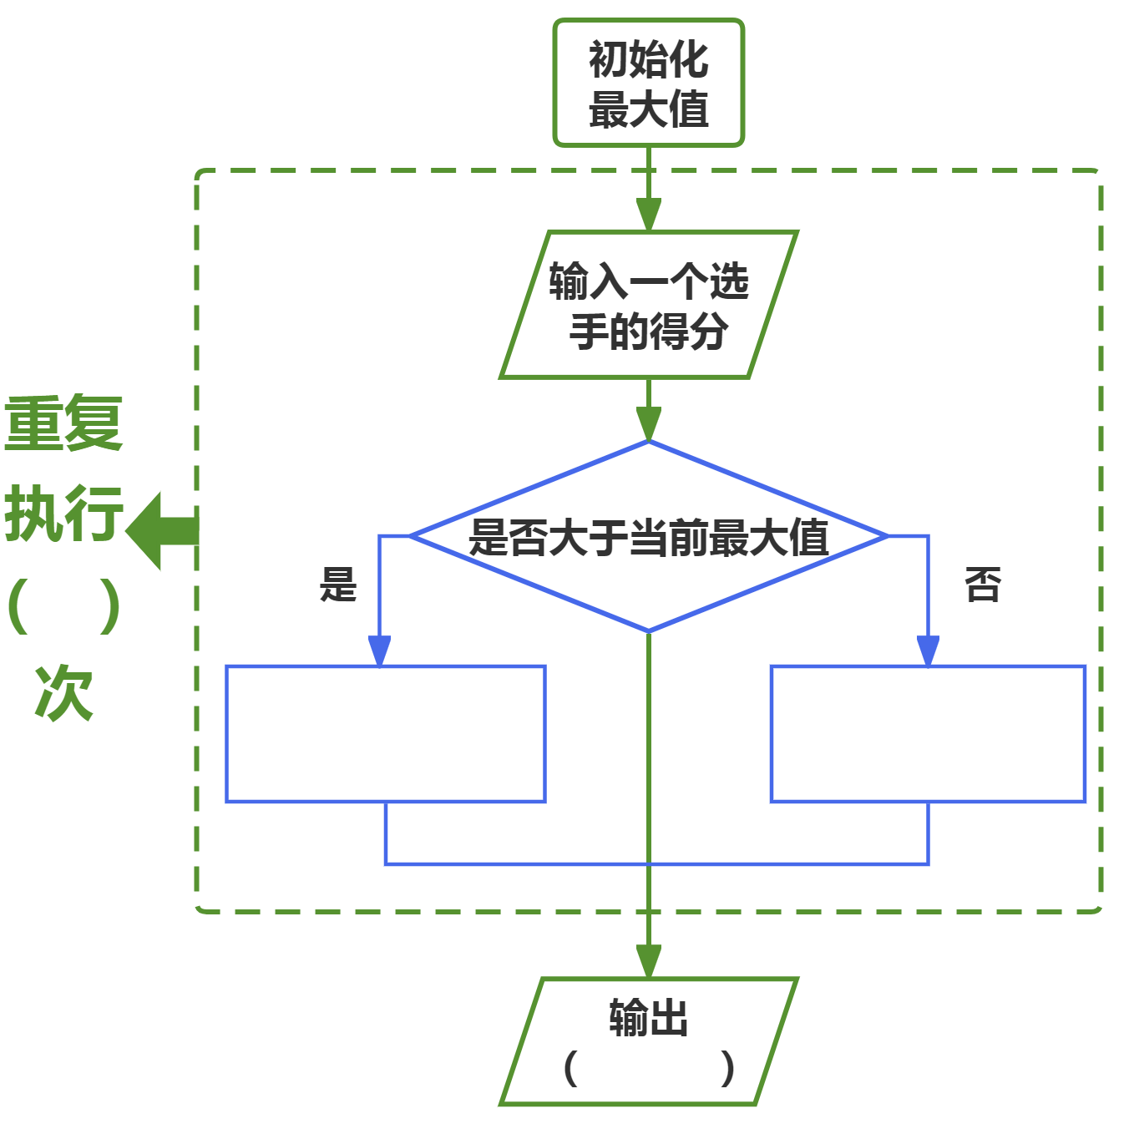
3.设计查找最大值的方案
想一想
小组合作，思考交流以下问题，并完善右侧的流程图
1．在进行比较之前，最大值设置为多少不影响比赛结果呢？
2．30个数比较，找出最大值，需要循环比较多少次呢？
3．比较结束后，找出的最大值存放在哪里了？

Slide 9
01
二、活动室
自主探究，初始化最大值
合作探讨，编写程序
02
验证算法，展示分享
03

Slide 10



1.自主探究，初始化最大值
想一想
初始值为多少才不会影响分数之间的比较呢？
请定义合适的变量来存放最大值，并对最大值进行初始化。
因为30位参赛选手比赛前的分数都是0，如果要找出最大值，那么我可以给最大值初始化一个最小的数0，这样就不会影响选手们分数间的比较啦！
单击这里，快来看看我们的想法是否相同吧！

Slide 11
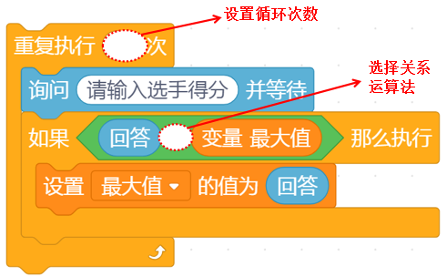
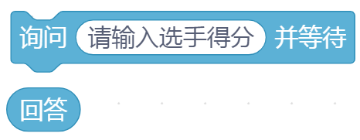

2.合作探讨，编写程序
单击这里，快来检验一下，你完善的程序是否正确吧！
（1）输入选手得分
30
请使用下面的语句提示，依次输入30位选手的得分，且每输入1位选手的分数时都要和当前的最大值进行比较，如果输入的分数比当前最大值大，那么就要把当前最大值设置为本次输入的选手分数，请根据查找最大值的流程图，完善右侧程序。
>

Slide 12

2.合作探讨，编写程序
（2）输出计算结果
单击这里，快来检验一下，你使用的输出语句是否合理吧！
根据题意，比较出来的最高得分存放在哪个变量里了？请使用合适的语句输出最高分，授予最高分的同学为“班级速算王”。
此处可输入文字提示。例如，本次比赛
被评选为“速算王”的同学是得分为：
存放比较出来的
最高分数的变量

Slide 13

3.验证算法，展示分享
你编写的程序能否准确的找出最大值？单击这里有温馨提示哟！
验一验
小组合作，调试验证程序，并把程序的执行过程记录在“项目活动记录表”的对应之处。
如果你成功了，请及时保存程序。
如果你遇到了困难，请再次输入相关数据，对程序进行检测并验证。
如果还是存在问题，别着急，赶快邀请其他小组的同学，帮助你一起审查你编写的程序吧！

Slide 14

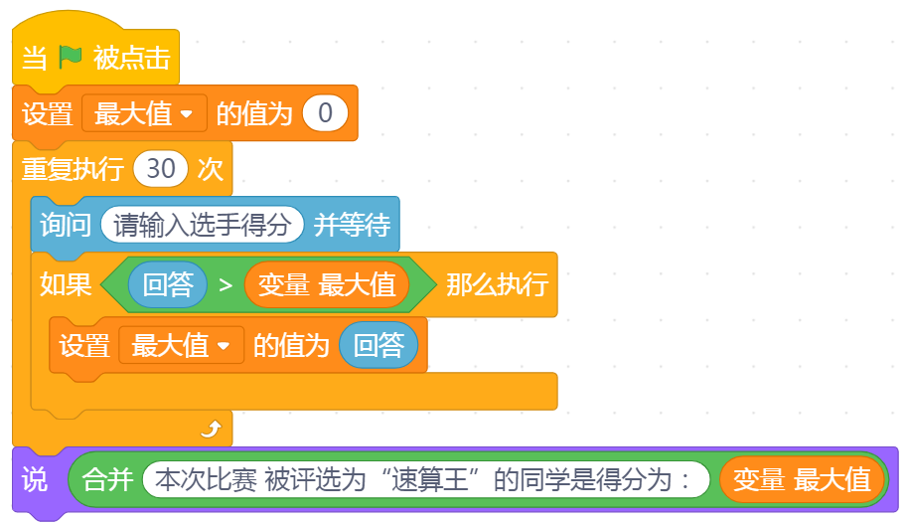
3.验证算法，展示分享
看一看
展示编写完整的程序，并请学生分享编程的思路和关键之处，为验证有误的小组提供参考依据。

Slide 15
01
三、收获园
找最（大/小）值
拓展提升
02

Slide 16


1.找最（大/小）值
想一想
找最值是生活中一种常见的问题类型，其主要算法思想就是把所有待比较的数据使用循环结构逐一比较。请使用算法的“找最值”思想，思考以下问题：
问题：要从30个数中找出得分最少的选手，那么，变量“最小值”的初始值设置为多少才不会影响比较的结果呢？
因为如果1位参赛选手20道题目都答对，则可以获得100分，而他们比赛前的分数都是0，所以说，如果要找出最大值，那么可以给最小值初始化一个最大的数100，这样就不会影响找出最低分啦！
如果你没有思路，请单击这里，会提供解题思路哟！
？

Slide 17
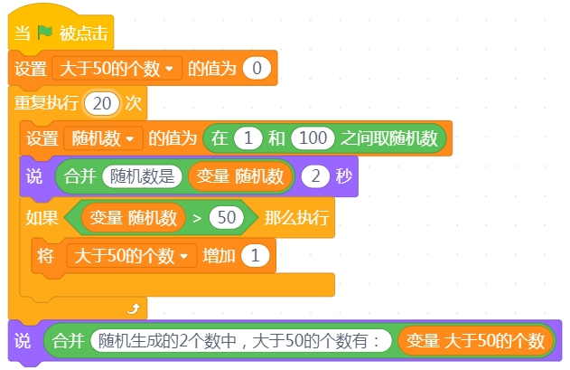
2.拓展提升
说一说
使用随机数指令，随机生成20个1到100之间的数字，并计算出这20个数中有几个大于50的数。想一想并和小伙伴交流：在编写程序时可能会用到哪些算法结构？
算法的循环结构
算法的顺序结构
你的考虑是否全面？请单击这里，检验一下吧！
算法的分支结构

Slide 18
01
四、挑战台
总结与反思
学习评价
02

Slide 19
1.总结与反思
写一写
想一想
请在这里写下本节课你的收获：
在“找出口算速算王”的过程中你发现了：

Slide 20

2.学习评价
评一评
请在下表中根据自己的掌握情况，给对应的“ ”涂上耀眼的红色。
评价内容 | 自评 | 互评 | 师评
 | 点亮小太阳，照亮前行之路
可以描述找出最大值的过程
能理解并正确使用算法的三种控制结构
可以确定变量并正确设置初始值
可以编写程序准确找出最大数
态度端正，认真思考，积极发言

Slide 21
期待与你的下次相遇！
再见！
界首市师范附属小学 薄小宁

